Slide 1
Bearbeitet von:
Siegbert Rudolph
Stolperwörter
01
C:\Users\Master\OneDrive\01 Übungsdateien\Leseübungs-Sammelsurium\Stolperwörter 01.pptx - Seite 1

Slide 2
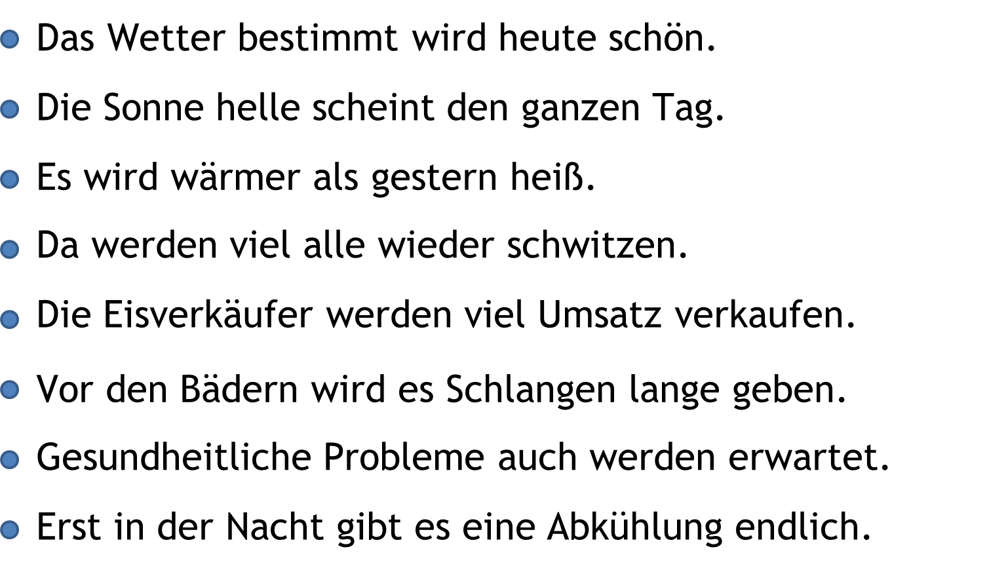
Wetter – Welches Wort gehört nicht in den Satz? Klick auf die Stolperwörter!
Das Wetter bestimmt wird heute schön.
bestimmt
Die Sonne helle scheint den ganzen Tag.
helle
heiß
Es wird wärmer als gestern heiß.
viel
Da werden viel alle wieder schwitzen.
Die Eisverkäufer werden viel Umsatz verkaufen.
Umsatz
lange
Vor den Bädern wird es Schlangen lange geben.
Gesundheitliche Probleme auch werden erwartet.
auch
BLIND
Erst in der Nacht gibt es eine Abkühlung endlich.
endlich
C:\Users\Master\OneDrive\01 Übungsdateien\Leseübungs-Sammelsurium\Stolperwörter 01.pptx - Seite 2

Slide 3
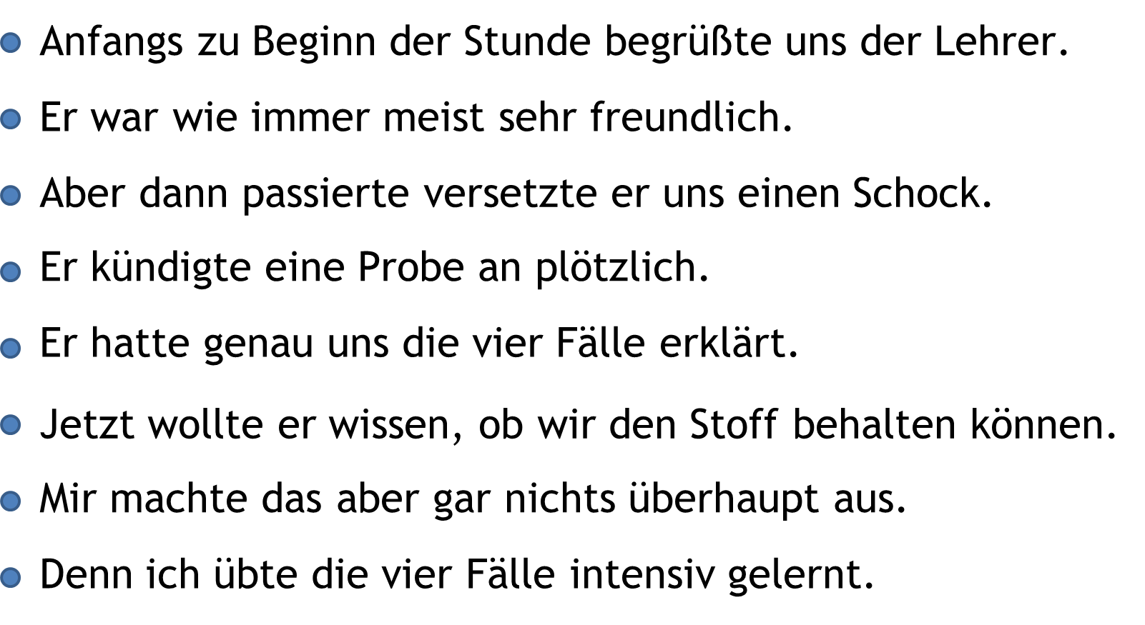
Probe – Welches Wort gehört nicht in den Satz? Klick auf die Stolperwörter!
Anfangs zu Beginn der Stunde begrüßte uns der Lehrer.
Anfangs
Er war wie immer meist sehr freundlich.
meist
passierte
Aber dann passierte versetzte er uns einen Schock.
Er kündigte eine Probe an plötzlich.
plötzlich
genau
Er hatte genau uns die vier Fälle erklärt.
behalten
Jetzt wollte er wissen, ob wir den Stoff behalten können.
Mir machte das aber gar nichts überhaupt aus.
überhaupt
BLIND
gelernt
Denn ich übte die vier Fälle intensiv gelernt.
C:\Users\Master\OneDrive\01 Übungsdateien\Leseübungs-Sammelsurium\Stolperwörter 01.pptx - Seite 3

Slide 4
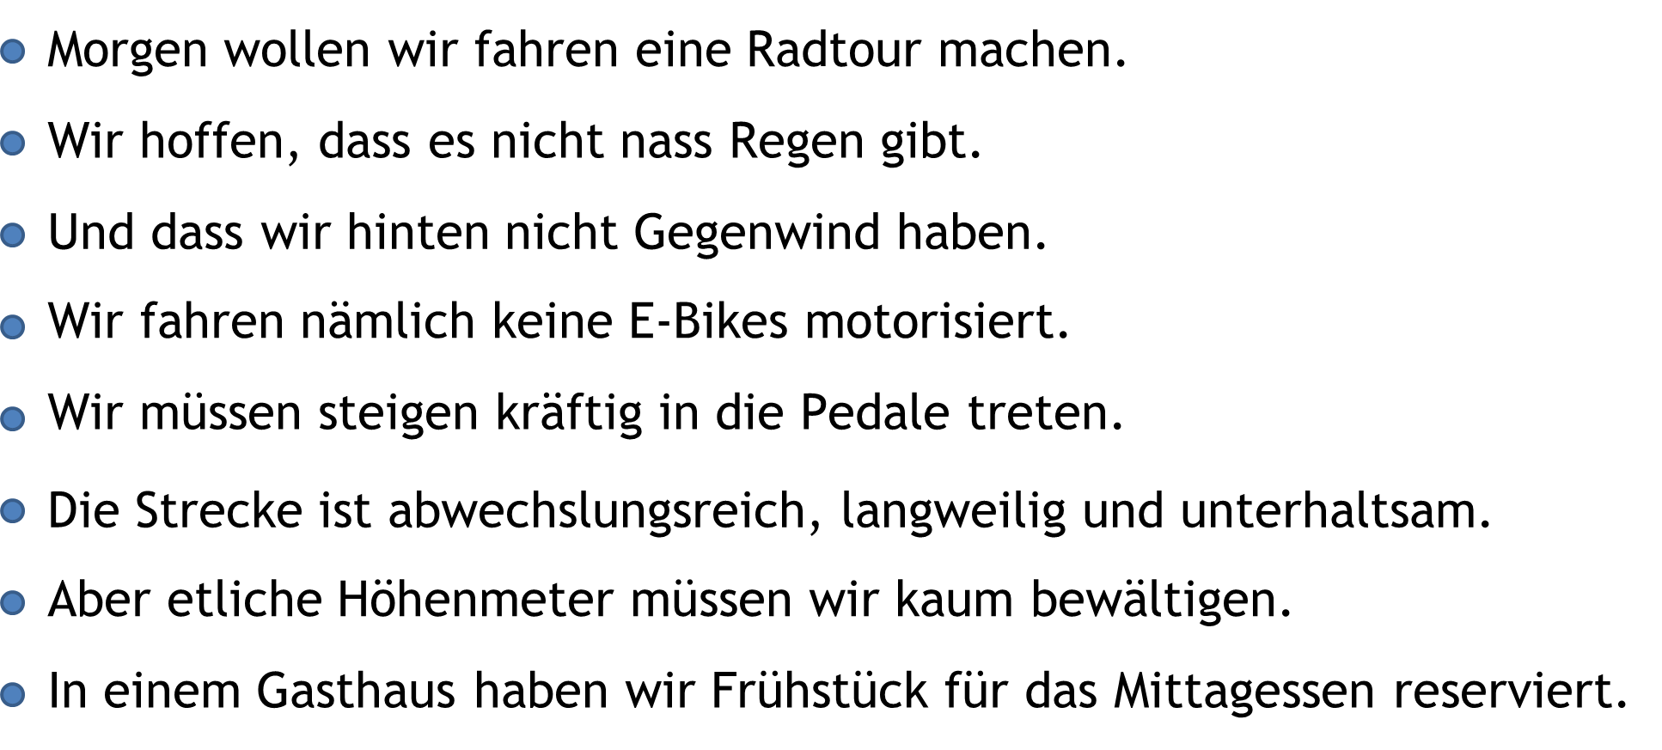
Radtour – Welches Wort gehört nicht in den Satz? Klick auf die Stolperwörter!
Morgen wollen wir fahren eine Radtour machen.
fahren
Wir hoffen, dass es nicht nass Regen gibt.
nass
hinten
Und dass wir hinten nicht Gegenwind haben.
Wir fahren nämlich keine E-Bikes motorisiert.
motorisiert
Wir müssen steigen kräftig in die Pedale treten.
steigen
langweilig
Die Strecke ist abwechslungsreich, langweilig und unterhaltsam.
Aber etliche Höhenmeter müssen wir kaum bewältigen.
kaum
BLIND
In einem Gasthaus haben wir Frühstück für das Mittagessen reserviert.
Frühstück
C:\Users\Master\OneDrive\01 Übungsdateien\Leseübungs-Sammelsurium\Stolperwörter 01.pptx - Seite 4

Slide 5
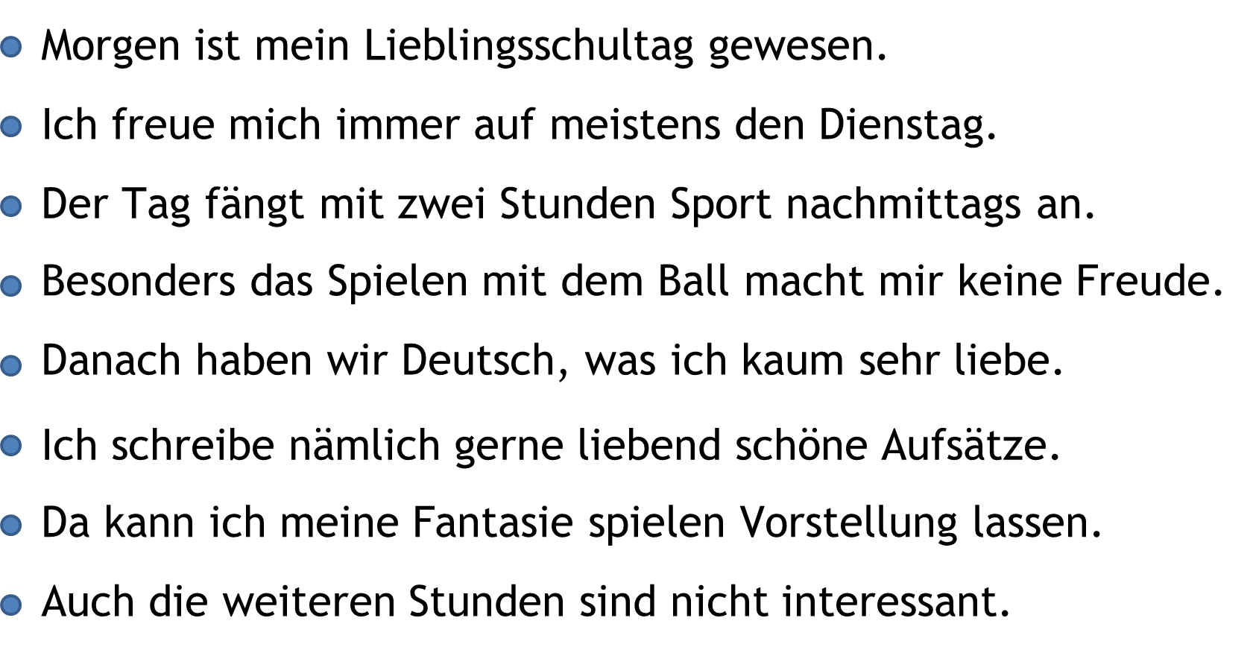
Stundenplan – Welche Worte gehört nicht in den Satz? Klick auf die Stolperwörter!
Morgen ist mein Lieblingsschultag gewesen.
gewesen
Ich freue mich immer auf meistens den Dienstag.
meistens
nachmittags
Der Tag fängt mit zwei Stunden Sport nachmittags an.
Besonders das Spielen mit dem Ball macht mir keine Freude.
keine
kaum
Danach haben wir Deutsch, was ich kaum sehr liebe.
liebend
Ich schreibe nämlich gerne liebend schöne Aufsätze.
Da kann ich meine Fantasie spielen Vorstellung lassen.
Vorstellung
BLIND
nicht
Auch die weiteren Stunden sind nicht interessant.
C:\Users\Master\OneDrive\01 Übungsdateien\Leseübungs-Sammelsurium\Stolperwörter 01.pptx - Seite 5

Slide 6
Üben macht gescheit!
6
Hurra, wieder ein Stück weiter!
C:\Users\Master\OneDrive\01 Übungsdateien\Leseübungs-Sammelsurium\Stolperwörter 01.pptx - Seite 6

Slide 7
Stolperwörter – Welches Wort gehört nicht in den Satz? Klick auf die Stolperwörter!
aaa
aaa
aaa
aaa
aaa
aaa
aaa
aaa
aaa
aaa
aaa
aaa
aaa
aaa
aaa
aaa
C:\Users\Master\OneDrive\01 Übungsdateien\Leseübungs-Sammelsurium\Stolperwörter 01.pptx - Seite 7

